Slide 1

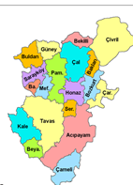
Ölçme Değerlendirme
Bilgilendirme Toplantısı
Denizli
İl Millî Eğitim Müdürlüğü

Slide 2
ORTAÖĞRETİM KURUMLARI
YÖNETMELİĞİNDE DEĞİŞİKLİK YAPILMASINA DAİR YÖNETMELİK
Yazılı sınavlar; gerektiğinde okul, eğitim bölgesi, ilçe, il ve ülke genelinde ortak sınavlar şeklinde yapılabilir. Bu sınavların uygulanmasına ilişkin iş ve işlemler Bakanlıkça belirlenir.”
Sınavlar her alanın öğretim programlarında öngörülen ölçme ve değerlendirme ölçütlerine göre yapılır. Sınavlar, cevaplarını öğrencinin oluşturduğu ve farklı bilişsel düzeylerdeki kazanımları ölçen maddelerden oluşan yazılı yoklama şeklinde yapılır.”
Ölçme uygulamalarında geçerlik, güvenirlik ve kullanışlılık açısından uygun ölçme araçları kullanılır. Ölçme aracının özelliğine göre cevap anahtarı, dereceli puanlama anahtarı, dereceleme ölçeği ya da kontrol listeleri kullanılır.
Kaynaştırma/bütünleştirme yoluyla eğitim ve öğretimlerine devam eden öğrencilere yönelik ölçme değerlendirmede BEP esas alınır.

Slide 3
Sınav Tarihleri:
Bir dönemde her dersten iki yazılı sınav yapılır.
Okullarda sınavlar;
  1. dönem 1. sınavlar: Ekim ayı son haftası–Kasım ayı ilk haftası
  1. dönem 2. sınavlar: Aralık ayı son haftası–Ocak ayı ilk haftası
  2. dönem 1. sınavlar: Mart ayı son haftası–Nisan ayı ilk haftası
  2. dönem 2. sınavlar: Mayıs ayı son haftası–Haziran ayı ilk haftası
aralığında yapılır. Sınav tarihleri öğretim yılı başında okullar tarafından e-Okuldan ilan edilir.
Ancak mücbir sebeplerle sınavların belirtilen tarihlerde yapılamaması durumunda il millî eğitim müdürlüklerince gerekçesiyle birlikte sınav tarihleri değiştirilebilir.
Uygulamalı sınavların hangi derslerden yapılacağı, şekli, sayısı ve süresi eğitim kurumu sınıf/alan zümreleri tarafından belirlenir. Okul müdürünün onayına bağlı olarak uygulanır.

Slide 4
Ülke Geneli Ortak Yazılı Sınavlar:
Bakanlıkça belirlenen sınıf düzeyi ve derslerden ortak yazılı sınav yapılabilir. Ortak yazılı sınavın hangi sınıf düzeyinde ve hangi derslerden yapılacağı öğretim yılı başında ilan edilir.
«2023-2024 eğitim öğretim yılı 1. dönem 2. yazılı sınavları,
  6. sınıf Türkçe ve matematik dersleri için 26 Aralık 2023 Salı günü,
  9. sınıf Türk dili ve edebiyatı ile matematik dersleri için 27 Aralık 2023 Çarşamba günü
ülke genelinde ortak olarak yapılacaktır.»

Slide 5
İl Ortak yazılı sınavlar:
Bakanlıkça yapılacak ortak yazılı sınavlar hariç hangi sınıf düzeyinde ve hangi derslerde il/ilçe genelinde ortak yazılı sınavlar yapılacağına İlçe Millî Eğitim Müdürleri Kurulu tarafından karar verilir.
İlçe millî eğitim müdürleri kurulunda
  26 Aralık 2023 Salı günü 7.sınıf Fen Bilimleri 1. dönem 2. yazılısı,
  27 Aralık 2023 Çarşamba günü 10.sınıf İngilizce 1. dönem 2. yazılısı
Denizli geneli ortak sınav yapılmasına karar verilmiştir.

Slide 6
Sınav soruları:
Bakanlıkça ve İlçe Millî Eğitim Müdürleri Kurulu tarafından ortak yapılması kararlaştırılan sınavların dışında kalan sınavlar okul genelinde ortak yazılı sınav olarak yapılır.
Okulda öğretmenlerin yapacağı tüm sınavlar zümre öğretmenleri tarafından hazırlanır, ortak yapılır ve açık uçlu olacaktır.
Uygulamalı sınavların hangi derslerden yapılacağı, şekli, sayısı ve süresi eğitim kurumu sınıf/alan zümreleri tarafından belirlenir. Okul müdürünün onayına bağlı olarak uygulanır.

Slide 7
Mesleki ve Teknik Ortaöğretim:
Mesleki ve teknik ortaöğretim kurumlarından, yoğunlaştırılmış eğitim programı uygulanan sınıflar ile işletmelerde mesleki eğitime öğrenci gönderilen sınıflarda ve mesleki eğitim merkezlerinde sınav tarihleri ilgili okul/kurumlarca belirlenir. Sınavlarla ilgili gerekli tedbirler okul müdürlüklerince alınır. Bunlarda ortak sınav yapılmaz.
Mesleki ve teknik ortaöğretim kurumlarının çerçeve öğretim programlarında yer alan meslek derslerinin sınavlarının ortak olması hâlinde diğer sınavlardan en az biri uygulamalı olarak yapılır.
Mesleki ve teknik ortaöğretim kurumlarının çerçeve öğretim programlarında yer alan meslek derslerinin yazılı ve uygulamalı sınavlarının ağırlıklandırılması eğitim kurumu sınıf/alan zümreleri tarafından belirlenir. Okul müdürünün onayına bağlı olarak uygulanır.
**Bu durumlarda ortak yazılı sınavın ağırlığı %40’ın altında olamaz.**

Slide 8

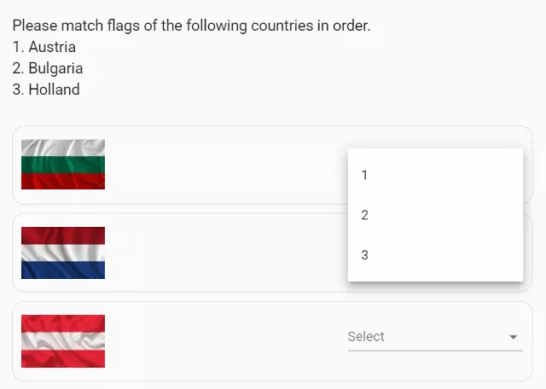
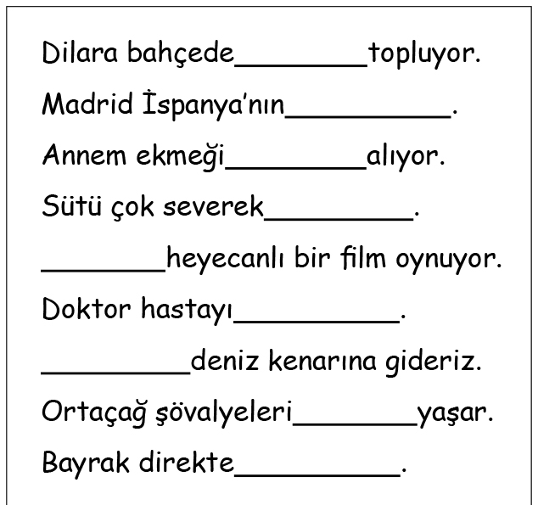
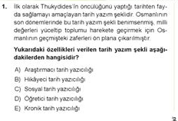
Sınav soruları
**Okulda öğretmenlerin notla değerlendireceği tüm sınavlar zümre öğretmenleri tarafından hazırlanır, ortak yapılır ve açık uçlu sorulardan oluşacaktır.**
Ortaokul ve liselerde öğretmenler tarafından öğrenciye anında geri bildirim vermek amacıyla ünite/tema veya konu sonlarında ya da kritik kazanımları ölçmek için kısa süreli sınavlar yapılabilir.
**Kısa süreli sınavlar notla/puanla değerlendirilmez.**
Diğer hangi tür olursa olsun kullanılmayacaktır.
Eşleştirme
Boşluk doldurma
Test
Diğer
TÜM SINAVLAR AÇIK UÇLU

Slide 9
İşlemler
Ülke, il ve ilçe geneli ortak yazılı sınavların uygulanmasına ilişkin iş ve işlemler millî eğitim müdürlüklerince yürütülür.
Okul geneli ortak yazılı sınavların uygulanmasına ilişkin iş ve işlemler okul müdürlüklerince yürütülür.
Sınavlar; diğer sınavlarda olduğu gibi okul genelinde ortak yazılı sınav olarak yapılır, notla değerlendirilir ve e-Okula işlenir.

Slide 10
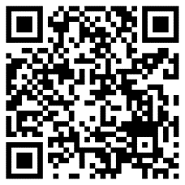
Okul ortak sınavları
Tüm kademe ve branşların zümre toplantılarında konu soru dağılım tabloları oluşturuldu ve Denizli ÖDM web sitesinde yayınlandı.
denizliodm.meb.gov.tr
Zümre öğretmenleri okullarında yapacakları sınavlarda bu tablolarda belirtilen kazanımlardan, belirtilen sayıda soru soracaklardır.
Yayınlanmayan seçmeli ders var ise okul zümre öğretmenleri toplantı yaparak derslerine ait konu soru dağılım tablosu oluşturacaklar. (tek öğretmen ise kendisi hazırlayacaktır)

Slide 11
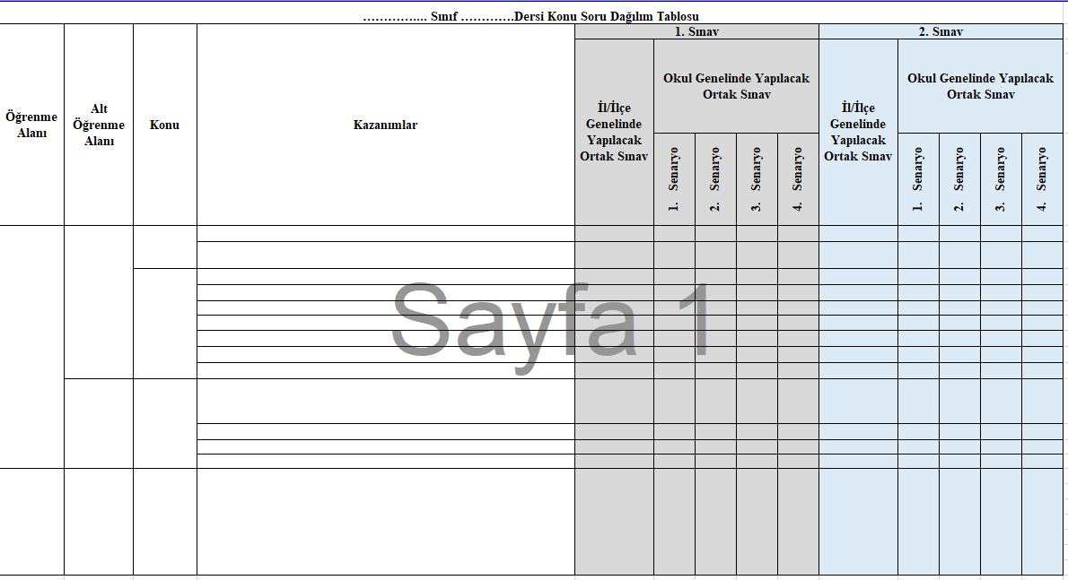
Yazılı sınav yapılacak ise
TEST
20 soru
AÇIK UÇLU
Alt Öğrenme alanı
1
konu
1.kazanım
1
2.kazanım
1
Öğrenme alanı
3.kazanım
3
2
3
1
1
1
1

Slide 12
Soruların hazırlanması
Ülke geneli yapılacak ortak yazılı sınavların soruları ve cevap anahtarları Bakanlık tarafından,
il geneli yapılacak ortak yazılı sınavların soruları ve cevap anahtarları ölçme değerlendirme merkezi müdürlüğü tarafından,
ilçe geneli yapılacak ortak yazılı sınavların soruları ve cevap anahtarları ilçe sınıf/alan zümreleri tarafından,
okul geneli yapılacak ortak yazılı sınavların soruları ve cevap anahtarları ise eğitim kurumu sınıf/alan zümreleri tarafından hazırlanır.

Slide 13
Sınavın Uygulanması
Ülke geneli yapılacak ortak yazılı sınavlar Bakanlıkça,
il geneli yapılacak ortak yazılı sınavlar ise il millî eğitim müdürlüğünce belirlenen tarih ve saatlerde yapılır.
Bu sınavların uygulanması sınıf/alan öğretmenlerince yapılır, sınavların nasıl değerlendirileceği Bakanlıkça belirlenir.
Ülke, il ve ilçe geneli yapılacak ortak yazılı sınavlar dışında okul geneli yapılacak ortak yazılı sınavların uygulanması ve değerlendirilmesi eğitim kurumu sınıf/alan zümrelerince yapılır.

Slide 14
Uygulama:
Ülke, il, ilçe ve okul geneli yapılan ortak yazılı sınavların sonucuna göre öğrenci toplu listeleri yayımlanmaz. Okullar ve sınıflar arası karşılaştırmalı veri çıkarılmaz.
Ülke, il ve ilçe geneli ortak yazılı sınavların yapılacağı tarihlerde başka sınav yapılmaz.
Bir günde yapılacak sınav sayısının ikiyi geçmemesi esastır.
Ancak zorunlu hâllerde bir sınav daha yapılabilir. Zorunlu hâl kapsamına giren durumların belirlenmesi okul müdürlüklerinin sorumluluğundadır.
Ortak yazılı sınavların yapılacağı gün ve saatlerde eğitim ve öğretime devam edilir.

Slide 15
Sınava Katılmayanlar:
Ortak sınavlara katılmayan öğrencilerin bilgileri okul müdürlüğü tarafından sınav bitiminde e-Okula işlenir.
Nakil ile okul değişikliği olan öğrenci, önceki okulunda ortak yazılı sınava girmediyse gittiği okuldaki ortak yazılı sınava girer. Nakil gittiği okulda sınav gerçekleşmişse bu öğrenci mazeret sınavına girer.
Geçerli mazereti bulunan öğrencilerin sınava katılmama gerekçesi ortak yazılı sınav uygulama tarihinden itibaren en geç 5 (beş) iş günü içerisinde velisi tarafından okul müdürlüğüne yazılı olarak bildirilir.
Ülke, il ve ilçe geneli ortak yazılı sınavlara katılamayan öğrencilerden okul müdürlüklerince mazeret sınavına katılmasına karar verilen öğrenciler resmî yazı ile il/ilçe millî eğitim müdürlüklerine bildirilir.

Slide 16
Mazeret sınavı
Ortak sınavlara mazeretleri nedeniyle katılamayan öğrenciler için mazeret sınavı yapılır.
Ülke ve il genelinde yapılacak mazeret sınavlarının tarihi il millî eğitim müdürlükleri tarafından ilan edilir. Ülke ve il geneli yapılacak mazeret sınavlarının soru ve cevap anahtarları ölçme değerlendirme merkezi müdürlüklerince hazırlanır, sınavın uygulanması ise eğitim kurumu sınıf/alan zümrelerince yapılır.
İlçe geneli yapılan ortak yazılı sınavların mazeret sınavlarına ilişkin iş ve işlemler ilçe millî eğitim müdürlüklerince, okul geneli yapılan ortak yazılı sınavların mazeret sınavlarına ilişkin iş ve işlemler ise okul müdürlüklerince yapılır.
Ülke, il ve ilçe genelinde yapılan ortak yazılı sınavların mazeret sınavlarına katılmayan öğrenciler için ayrıca mazeret sınavı yapılmaz ve öğrenci sınava katılmamış olarak değerlendirilir.
Geçerli mazereti olmadan ortak yazılı sınava ve mazeret sınavına katılmayan öğrenciler ile kopya çekenlerin durumları puanla değerlendirilmez, bu sınavlara katılmayan öğrencilerin puan hanesine “G”, kopya çeken öğrencilerin puan hanesine “K” yazılır ve bu haneler de aritmetik ortalamaya dâhil edilir.

Slide 17
Sınavın değerlendirilmesi
Sınavlar, 100 (yüz) tam puan üzerinden değerlendirilir. Yazılı sınavlarda, sorulara verilen yanlış cevaplar doğru cevapları etkilemez.
Türkçe, Türk dili ve edebiyatı ile yabancı dil derslerinin sınavları yazılı ve uygulamalı olmak üzere iki aşamada yapılır. Uygulamalı sınavların süresi ve hangi kazanımlara göre yapılacağı ders öğretmenlerince belirlenir. Öğrencinin uygulamalı sınavlardan aldığı puanlar ile yazılı sınavdan aldığı puan birlikte değerlendirilerek sınav puanı oluşturulur.
Türkçe ve yabancı dil derslerinin sınav puanları; yazılı sınavın %50’si, dinleme sınavının %25’i ve konuşma sınavının %25’i alınarak hesaplanır.
Türk dili ve edebiyatı dersinin sınav puanları; yazılı sınavın %70’i, dinleme sınavının %15’i ve konuşma sınavının %15’i alınarak hesaplanır.
Sonuçlar ilgili dersin öğretmeni tarafından e-Okuldaki öğretmen not çizelgesi bölümüne girilir.

Slide 18
ÖRNEK ANALİZ ÇALIŞMASI

Slide 19
KONU SORU DAĞILIM TABLOSU

Slide 20
9. SINIF FİZİK DERSİ 1. YAZILI SINAV ANALİZ TABLOSU (3. SENARYO)
KAZANIMLAR | 1. 9.1.2.1. Fiziğin uygulama alanlarını, alt dalları ve diğer disiplinlerle ilişkilendirir. | 2. 9.1.3.1. Fiziksel nicelikleri sınıflandırır. | 3. 9.1.3.1. Fiziksel nicelikleri sınıflandırır. | 4. 9.2.1.1. Özkütleyi, kütle ve hacimle ilişkilendirerek açıklar. | 5. 9.2.1.1. Özkütleyi, kütle ve hacimle ilişkilendirerek açıklar. | 6. 9.2.1.1. Özkütleyi, kütle ve hacimle ilişkilendirerek açıklar. | 7. 9.2.1.1. Özkütleyi, kütle ve hacimle ilişkilendirerek açıklar. | 8. 9.2.2.1. Dayanıklılık kavramını açıklar. | 9. 9.2.3.1. Yapışma (adezyon) ve birbirini tutma (kohezyon) olaylarını örneklerle açıklar. | 10. 9.2.3.1. Yapışma (adezyon) ve birbirini tutma (kohezyon) olaylarını örneklerle açıklar.
ÖĞRENCİ 1 | 1 | 0 | 0 | 0 | 1 | 1 | 1 | 0 | 1 | 1 | 6
ÖĞRENCİ 2 | 1 | 1 | 1 | 1 | 1 | 1 | 1 | 1 | 1 | 1 | 10
ÖĞRENCİ 3 | 1 | 1 | 1 | 0 | 1 | 0 | 0 | 0 | 1 | 1 | 6
ÖĞRENCİ 4 | 1 | 0 | 1 | 0 | 1 | 0 | 1 | 0 | 1 | 1 | 6
ÖĞRENCİ 5 | 1 | 0 | 0 | 0 | 1 | 1 | 1 | 0 | 1 | 1 | 6
ÖĞRENCİ 6 | 1 | 1 | 1 | 1 | 1 | 1 | 1 | 1 | 1 | 1 | 10
ÖĞRENCİ 7 | 1 | 1 | 1 | 0 | 0 | 0 | 0 | 0 | 1 | 1 | 5
ÖĞRENCİ 8 | 1 | 1 | 1 | 0 | 0 | 0 | 0 | 0 | 1 | 1 | 5
ÖĞRENCİ 9 | 1 | 1 | 1 | 1 | 1 | 1 | 1 | 0 | 1 | 1 | 9
ÖĞRENCİ 10 | 1 | 1 | 1 | 0 | 1 | 1 | 1 | 0 | 1 | 1 | 8
ÖĞRENCİ 11 | 1 | 1 | 1 | 1 | 1 | 1 | 1 | 0 | 1 | 1 | 9
ÖĞRENCİ 12 | 1 | 1 | 1 | 0 | 1 | 1 | 1 | 0 | 1 | 1 | 8
ÖĞRENCİ 13 | 1 | 1 | 1 | 1 | 1 | 1 | 1 | 0 | 1 | 1 | 9
ÖĞRENCİ 14 | 1 | 1 | 1 | 1 | 1 | 1 | 1 | 1 | 1 | 1 | 10
ÖĞRENCİ 15 | 1 | 0 | 0 | 0 | 0 | 1 | 1 | 0 | 1 | 1 | 5
ÖĞRENCİ 16 | 1 | 0 | 0 | 0 | 0 | 1 | 1 | 0 | 1 | 1 | 5
ÖĞRENCİ 17 | 1 | 1 | 1 | 0 | 1 | 1 | 1 | 0 | 1 | 1 | 8
ÖĞRENCİ 18 | 1 | 1 | 1 | 0 | 1 | 1 | 1 | 0 | 1 | 1 | 8
ÖĞRENCİ 19 | 1 | 1 | 1 | 0 | 1 | 1 | 1 | 0 | 1 | 1 | 8
ÖĞRENCİ 20 | 1 | 1 | 1 | 1 | 1 | 1 | 1 | 0 | 1 | 1 | 9
ÖĞRENCİ 21 | 1 | 0 | 0 | 0 | 0 | 0 | 0 | 0 | 1 | 1 | 3
 | 21 | 15 | 16 | 7 | 16 | 16 | 17 | 3 | 21 | 21
ÖRNEK ANALİZ ÇALIŞMASI

Slide 21
İtiraz
Öğrenci velisi, sınav sorularına 3 (üç) iş günü içinde öğrencinin öğrenim gördüğü okul müdürlüğüne dilekçe ile itiraz başvurusunda bulunabilir.
Öğrenci velisi, sınav sonuçlarının açıklanmasının ardından 3 (üç) iş günü içinde öğrencinin öğrenim gördüğü okul müdürlüğüne dilekçe ile sınav sonucuna itiraz başvurusunda bulunabilir.

Slide 22
İptal ve evraklar
Sınavlarda iptaline karar verilen sorular değerlendirme dışı bırakılarak geçerli soruların puan değerinin yeniden saptanması suretiyle puanlama yapılır.
Ülke, il ve ilçe geneli yapılan ortak yazılı sınavların cevap kâğıtları okullarda muhafaza altına alınır.
Yazılı ve uygulamalı sınavlarla ilgili diğer hususlar kılavuzla belirlenir.

Slide 23
Örnek Sınav Soruları ve Rubrikler

Slide 24
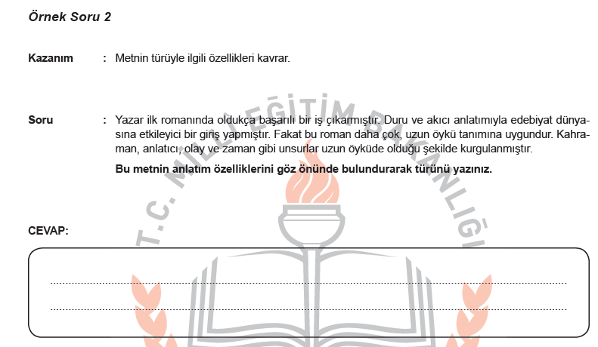

Slide 25
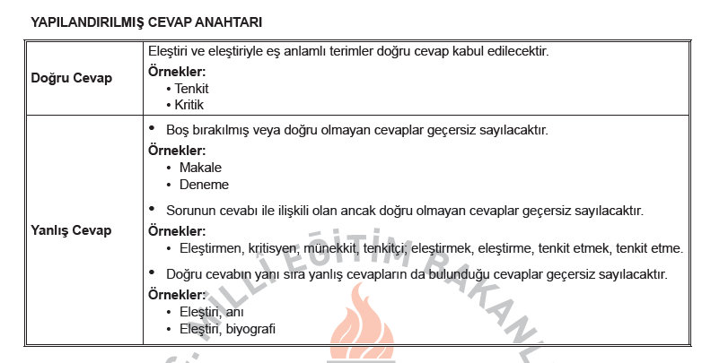

Slide 26
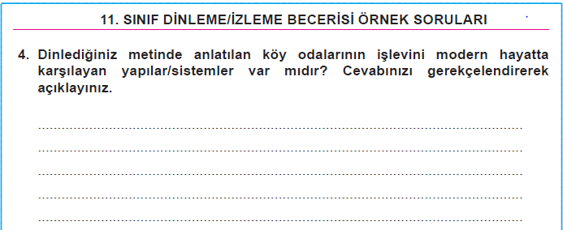
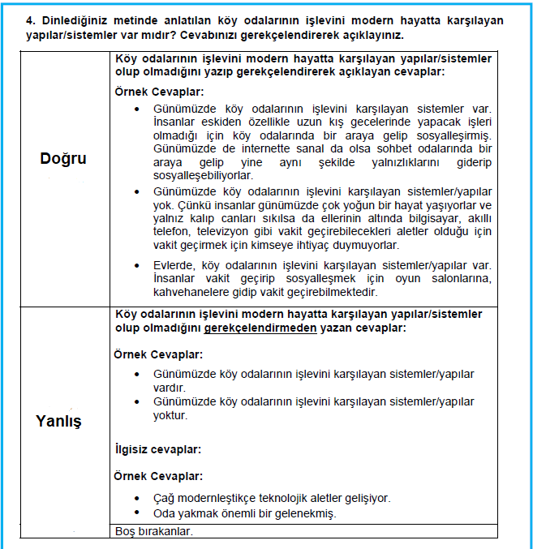
EDEBİYAT DERSİ DİNLEME UYGULAMASI RUBRİK ÖRNEĞİ

Slide 27
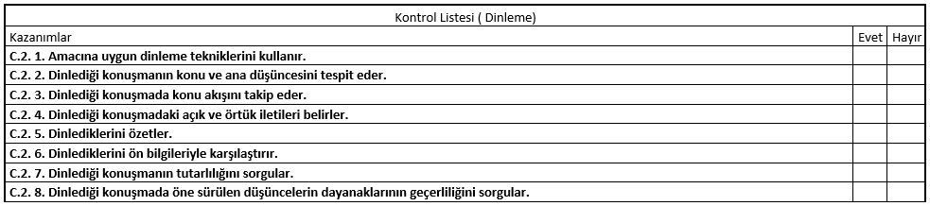
EDEBİYAT DERSİ DİNLEME UYGULAMASI KONTROL LİSTESİ ÖRNEĞİ

Slide 28
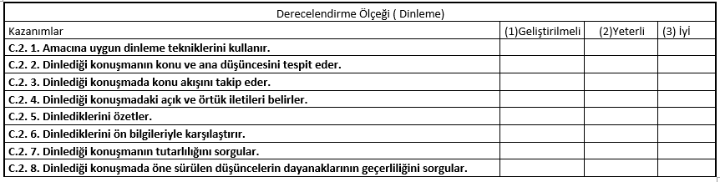
EDEBİYAT DERSİ DİNLEME UYGULAMASI ÖRNEK DERECELENDİRME ÖLÇEĞİ

Slide 29
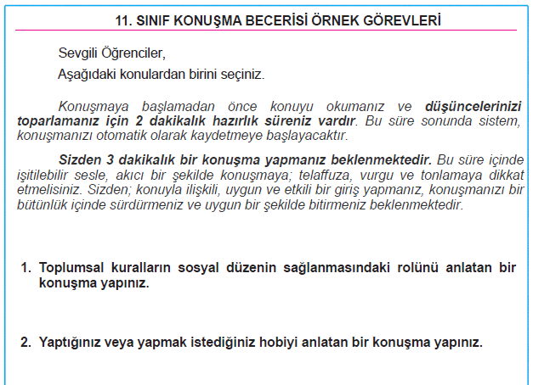
EDEBİYAT DERSİ KONUŞMA UYGULAMA ÖRNEĞİ

Slide 30
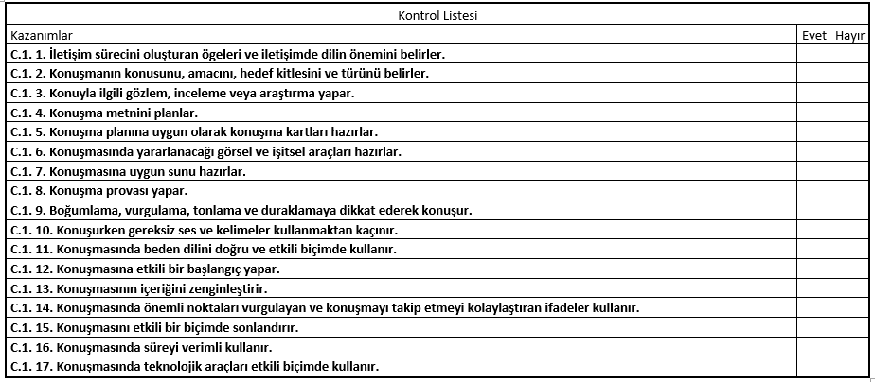
EDEBİYAT DERSİ KONUŞMA UYGULAMASI ÖRNEK KONTROL LİSTESİ

Slide 31
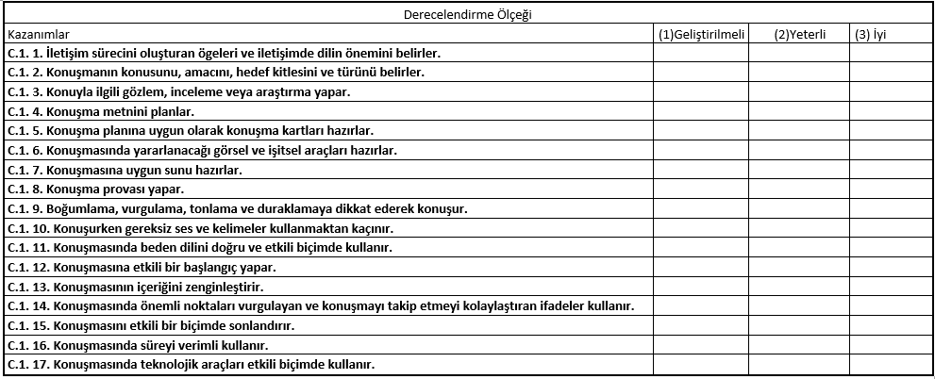
EDEBİYAT DERSİ KONUŞMA UYGULAMASI ÖRNEK DERECELENDİRME ÖLÇEĞİ

Slide 32
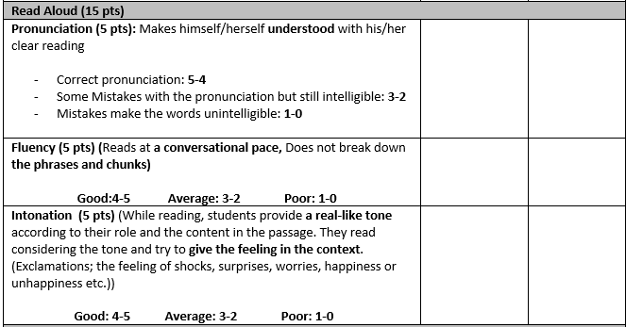
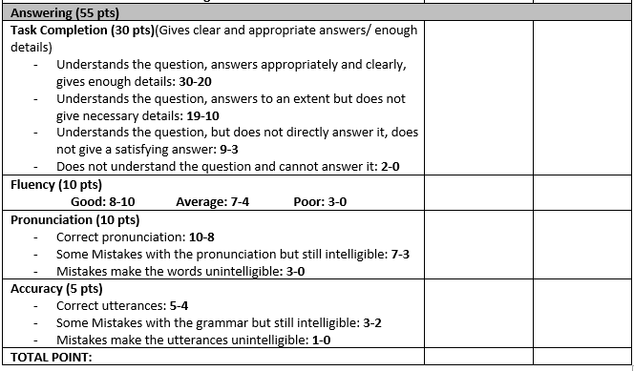
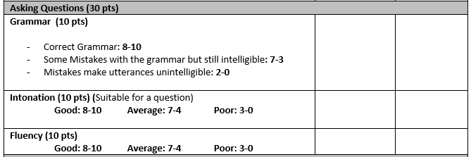
YABANCI DİL KONUŞMA UYGULAMASI PUANLAMA ÖRNEĞİ

Slide 33
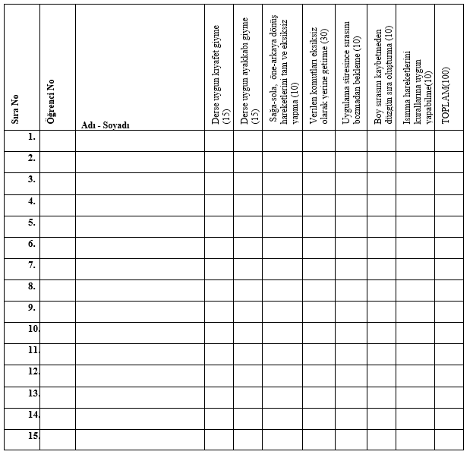
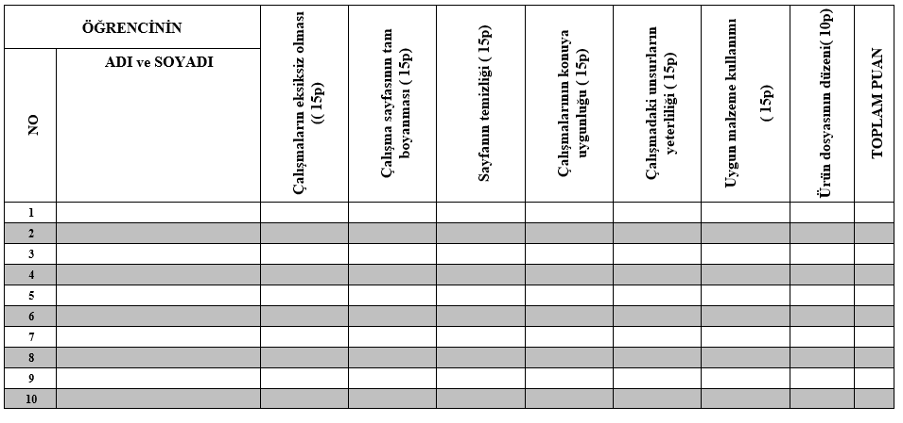
Görsel Sanatlar Dersi
Beden Eğitimi Dersi

Slide 34
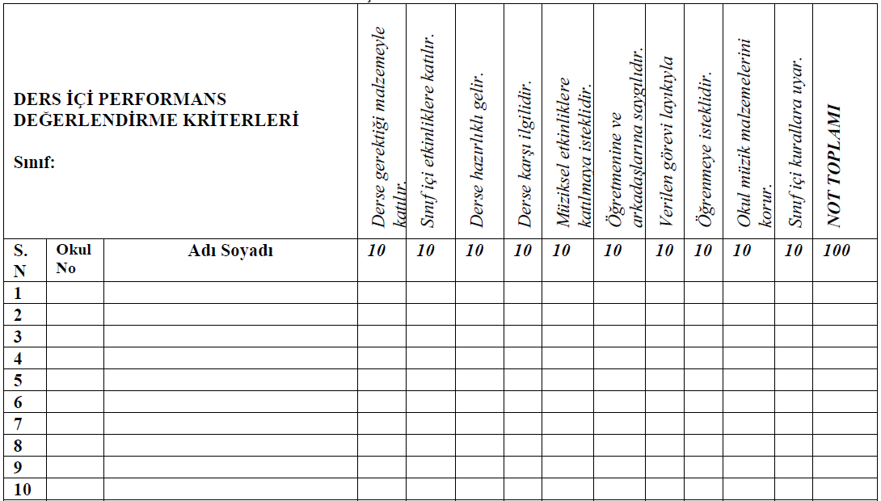
Müzik Dersi Kontrol Listesi

Slide 35
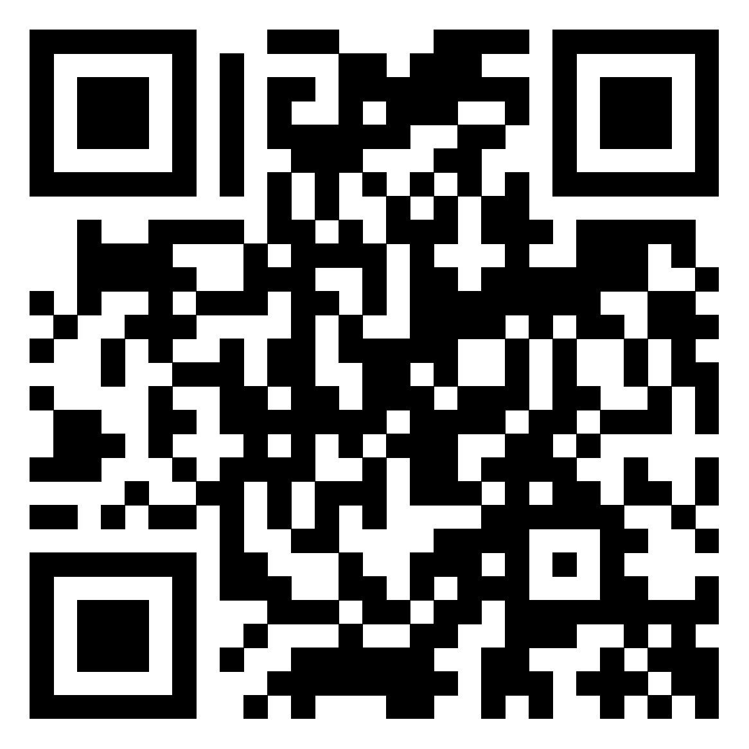
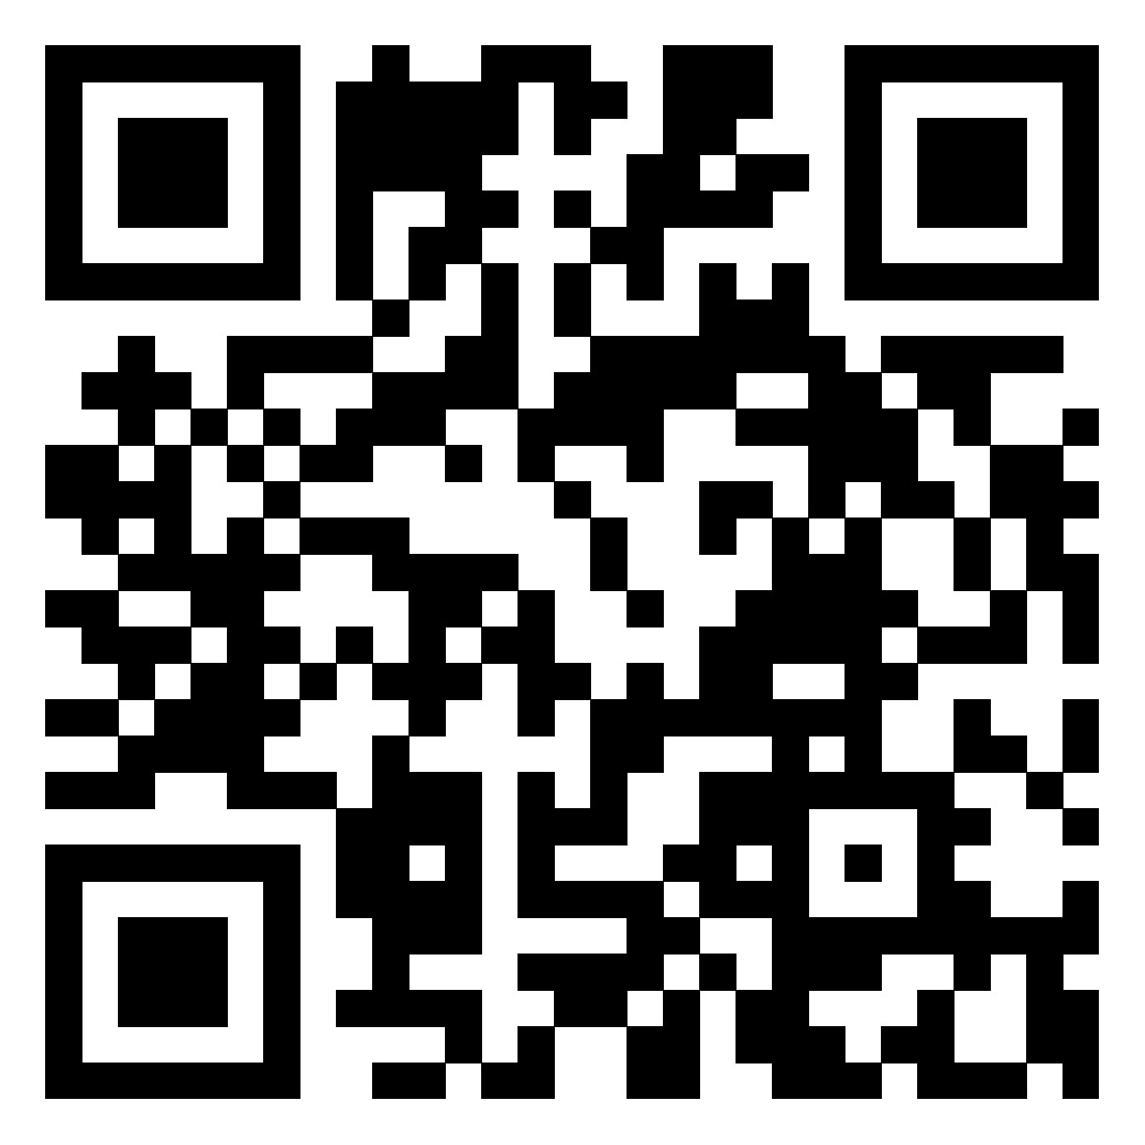
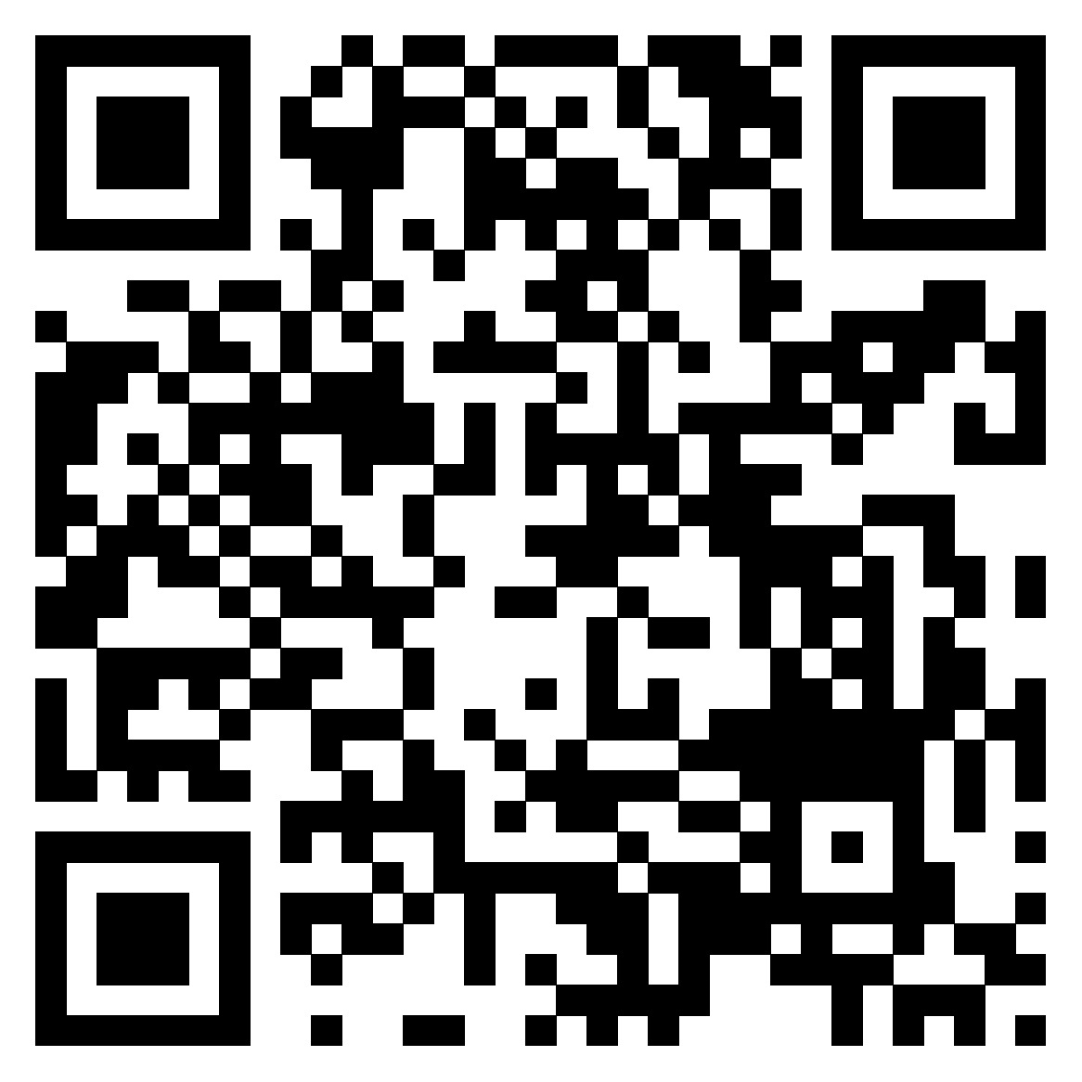
Teşekkürler
Yönetmelik
http://meb.ai/UuLakEd
Yönerge
http://meb.ai/p5k2GB
Denizli ÖDM
denizliodm.meb.gov.tr

